Slide 1

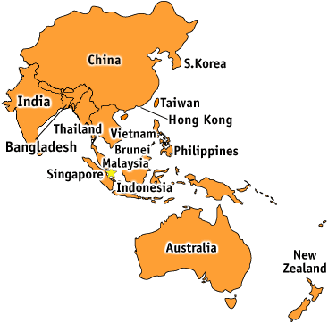
한국 국제 승강기 엑스포 2021
규정, 표준 및 안전

Slide 2
아시아 태평양 국가
PALEA규정이 적용되는 24개 국
호주
방글라데시
브루나이
중국
피지
괌
홍콩
인도
인도네시아
일본
캄푸치아
한국
라오스
마카오
말레이시아
미얀마
뉴질랜드
파키스탄
필리핀
싱가포르
스리랑카
태국
대만
베트남
표준기구 또는 법규 위원회
일부 초기활동
현재는 활동 없음
1

Slide 3
법규위원회 및 표준기구
아시아 태평양 법규 위원회 및 표준 기구
국가/지역 | 표준기구/법규위원회 | Acronym
아시아 태평양 | 아시아태평양 엘리베이터 에스컬레이터 협의체 | PALEA
호주 | 호주 표준기구/ME4 | SA
중국 | 표준청 /TC196 | SAC/TC196
홍콩 | 전기 기계 서비스 부 | EMSD
인도 | 인도표준국/ET25/P4 | BIS
인도네시아 | 인도네시아 국가 표준청 | SNI
일본 | 일본 엘리베이터 협회 / 일본 산업 표준 위원회 | JEA/JISC
한국 | 국가기술표준원 | KATS
말레이시아 | 말레이시아 표준국/안전 및 보건국 | DSM / DOSH
마카오 | 마카오 국토, 공공사업, 및 교통국 | DSSOPT
뉴질랜드 | 뉴질랜드 표준청 | NZS
필리핀 | 필리핀 기계공학 협회 | PSME
싱가포르 | 싱가포르 국제기업청 | IE Singapore
대만, ROC | 표준기상검사국 | BSMI
태국 | 태국 산업표준원 | TISI
베트남 | 베트남 표준청 | TCVN

Slide 4
규정 및 표준
규정과 표준은 엘리베이터 및 에스컬레이터 전반의 안전 및 품질에 대한 근간을 마련한다.
“최첨단 기술”에 대한 규정 및 표준은 운영중인 제품의 고품질 및 안전을 위한 기반을 수립한다.
안전, 양질의 설계, 제조, 설치 및 서비스 프로세스는 통제된 규제 및 행정에서 부터 비롯된다.
  일관된 국제표준은 폭넓은 전문성이 표준 품질에 기여할 수 있도록 하고, 이를 통해 최고의 결과를 보장한다.
15-09-2019 Graham Worthington 3

Slide 5
규정, 표준 및 규제
표준
설계사, 제조사, 운영사, 및 사용자를 위한 지침으로써 일련의 기술적 정의 및 가이드라인
규정
한 두개 이상의 정부기관에서 표준이 도입되어 법에 의해 강제되거나, 사업계약에 포함되면
그것이 규정으로 발전하게 된다.
규제
프로젝트가 진행되는 방식 또는 사람들의 행동방식을 통제하기 위해 정부(지방정부)가 수립한 법.
예 ) 제 3자 검사
15-09-2019 Graham Worthington 4

Slide 6
아태지역 규정, 표준 및 안전
호주
규제기구: 호주 안전작업국 +7 주 기관
New AS1735 part 1이 2020년에 발표, 설계표준을 다루는 ISO8100-1,2 & TS3포함
New AS1735 part 5 시리즈 2020 발표, EN115 parts 1 – 4 : 2017포함
New AS1735 part 12 (접근성 ) 호주관련 내용의 별첨과 함께 EN81-70 2018이 도입 되며 함께 발표됨
ISO 25745 Parts 1 ~3 도입, 에너지 표준
EN81-28 커뮤니케이션 표준 도입, 2020년 발표
AS1735 part 15 (EN 81-41)도입, 장애인용 수직승강기플랫폼
화재 및 지진에 관한 규정 EN 81-72 및 EN 81 -77 진행중, ISO 8100-32 기획 표준안 도입
EN 81-21 도입추진, 피신처 문제 포함, 기존 건물내 신규 엘리베이터관련
EN 81-22 도입 추진, 경사승강기
ISO 3008 -2 (EN81-58)에 관한 건물규정당국 및 화재당국 업무추진
ISO 22559 parts 1 - 4도입
15-09-2021 Graham Worthington 5

Slide 7
아태지역 규정, 표준 및 안전
중국
규제기관 :국가시장규제청(SAMR)
SAMR은 2018년 3월 17일 국가인민대표회의를 통해 수립. 운영에 관한 세부 사항은 8월 9일 최종 결정
복잡한 관료체계가 단순화되어, 중복업무감소, 부처간 규제 일관성 개선 및 협력증진
그 결과 SAIC, AQSIQ 및 CFDA 폐지, SAIC, NDRC, MOFCOM, CNCA, SIPO 및 SAC 는 SAMR에 합병
GB/T 7588.1 / 2 (ISO 8100 -1/2)가 2020년 12월 4일 발표, 2022년 7월 1일 발효
TSSG 7007-2016 개정안 2 , 안전 및 주요 부품, 엘리베이터기계식 제동장치, 대체 중단수단이 있는 승강기에 대한 유형 시험 요구조건의 강화, 8월 7일까지 의견 수렴
기존 엘리베이터안전평가를 위한 표준안(XXXX/T XXXX-202X) 개발 진행중, 의견수렴 마감 기한 8월 17일까지
ISO 8100-32:2020도입을 위한 업무 시작, 승객용 엘리베이터 기획 및 선택, GB/T (중국국가표준).
15-09-2021 Graham Worthington 6

Slide 8
아태지역 규정, 표준 및 안전
뉴질랜드
규제기구: 건물 및 주택부(건물규정법)
2017년 8월 이후 신규 판매되는 모든 승강기는 EN 81 – 20 & 50를 준수해야 함. EN81-58 (ISO 3008-2)수용
규정의 직접 도입과 함께 호주 전철을 따름
EN 81-77 (내진) 도입에 관한 논의 진행 중
홍콩
규제기구 : 전기 & 기계 서비스부(EMSD)
EN81-20/50을 기반으로 한 일부 홍콩 요구조건을 별첨으로 포함한 신규 설계 실천 규정이 2019년 8월 30일 공보에 발표. 2020년 6월 1일 시행
EN115-2017 및 홍콩 설계 실천규정의 에스컬레이터 내용의 병합이 2021년 3분기 내 마무리
노후 승강기의 규제 및 현대화 의무 도입( EN 81 – 80)에 관한 EMSD 및 LECA의 사전논의
15-09-2021 Graham Worthington 7

Slide 9
아태지역 규정, 표준 및 안전
인도
규제 기구 : 국가 건물규정청
29개 중 10개 주에서 엘리베이터규제, 다른 주는 건물 규정 규제를 준수
IS 17106 (part 1) :2019 / ISO 22201 – 1 : 2017 (PESSRAL)
EN81-21 기반으로 한 IS 17386 : 2020
EN 81-80 을 기반으로 한 IS 17941 : 2020
EN81-70을 기반으로 한 IS 15330 : 2020
EN115:1995+A1:1998 + A2 :2004을 기반으로 한 IS 4591 Part 1 / Sec 1 – 3
IS 17517 : 2020, ISO 3008 – 2 : 2017의 도입
IS 17515 (part 1 -3 ) : 2021 / ISO 25745 – 1 : 2012
ISO 8100 – 1 / 2 : 2019 초안 및 공공 의견 수렴하에 개정도입 , 신규 IS 숫자가 발행될 예정
승차감 측정 part 1 & 2 개발 중
엘리베이터, 에스컬레이터, 무빙워크에 대한 유지보수 가이드 개발 중
15-09-2021 Graham Worthington 8

Slide 10
아태지역 규정, 표준 및 안전
인도네시아
규제 기구 : 인력부(MENAKER) 또는 (MoM)
2017년 인력부에서 1995 규제의 개정판 Permanaker No. 06. 승객 및 화물 또는 특수 물품의 운송에 사용되는 엘리베이터의 기획, 제조, 설치, 사용 및 유지보수를 위한 최소한의 규정으로 국가 규정으로써 수용
업체들은 대부분의 국제 규정 및 표준을 수용할 예정
BSN, APPLE alc 규제당국은 ISO 8100-1 & 2도입을 어느 정도 지원
일본
규제기구 : 국토, 인프라, 교통 및 관광부(MLIT)
JISA 4307- 1 & 2가 2019년 2월 25일 발표, ISO 8100이 발표되기 3주 전
JISA 4307- 1 & 2는 ISO 8100 – 1 & 2를 기반으로 함. 일본 건물 표준법과 일관성을 유지하기 위해 기술과 관련된 내용은 개정하여 일본 산업표준 수립
15-09-2021 Graham Worthington 9

Slide 11
아태지역 규정, 표준 및 안전
한국
규제기구: 행정안전부(MOIS)
행정안전부는 2019년 3월 27일 엘리베이터시설안전관리 프로그램 개정시작. 2019년 3월 27일 발효
한국 승강기안전공단(KoELSA)는 MOIS산하 기관으로 엘리베이터 및 에스컬레이터 안전관리에 특화. 승인과 인증을 담당
EN81-20 & 50을 기반으로 신규 설계실행규정이 2019년 3월 28일 발표. 일부 한국 요구사항포함
PESSRAL(ISO 22201-1),PESSRAE(ISO 22201-2)를 위한 표준에 대해 KoELSA와 연구 진행중
한국 표준 및 엘리베이터산업은 IoT기술 표준안에 대해 함께 협력
기존 승강기에 대한 안전 규정
15년 이상된 승강기는 3년마다 특별안전 검사 대상
- 설치 검사 표준에 다른 검사
- 제동장치 열화, 견인역량, 기계절연, 브레이크힘, 감속, 안전 기어, 도어운동 에너지 등을 위한
정확한검사장비사용
21년 이상된 승강기는 규정된 안전 장비를 위한 신규 설계 규정을 준수해야 함
- 자동 구조작업, 더블 브레이크, UCMP, ACO, 안전도어홀더, 문 손가락끼임 보호, 긴급상황 가이드 등
15-09-2021 Graham Worthington 10

Slide 12
아태지역 규정, 표준 및 안전
한국 (계속…)
대한승강기협회 (KoLA)
법인등기일자 2020년 11월 23일(406개 회원사, 21년 7월 기준)
KoALA설립 목적
  엘리베이터및 에스컬레이터 산업 발전
  엘리베이터 에스컬레이터 운영사간 협력 증진
  대중의 안전에 대한 인식 제고
2018년 3월 27일 Act 15526를 통해 완전 개정, 엘리베이터 안전관리법
  68조 (협회 설립) 엘리베이터 운영사는 엘리베이터 안전업계의 건실한 발전과 엘리베이터 운영업체의 공동
  이해관계를 위해 엘리베이터 운영사 연합을 설립할 수 있다. (이하 “협회”라함)
주요활동
  대중에 대한 안전 캠페인
  정책 및 법 개선
  교육
  엘리베이터 엑스포 등 행사 지원
  산업 및 기술 교류
  회원사간 엘리베이터 및 에스컬레이터 부품의 온라인 판매
15-09-2021 Graham Worthington 11

Slide 13
아태지역 규정, 표준 및 안전
마카오
규제기구 : 국토, 공공사업, 교통 (DSSOPT)
개발품질원(IDQ)이 국가 규정 수립을 위한 작업에 착수. 자원 부족 및 방향성의 부재로 현재까지 진전은 더딤.
PALEA가 ISO 8100을 통해 IDQ을 지원하려고 함. 현재 결정된 계획은 없음.
U.S 컨설턴트 및 미국자금지원 카지노를 통해 ANSI와 함께 현재 대부분의 국제규정이 수용.
말레이시아
규제기구 : 안전 보건부 (DOSH)
EN81-20 & EN81-50 ( MS EN81-20 & 50)가 보건부로부터 승인을 받고, 두 표준 모두 DSM에서 활용
검사기관 및 업계 구성원들이 건물 및 소방안전 규정에 영향을 미치는 변화를 준비하고 있는 관계로 2년 동안 완전한 실행이 진행되지 않을 것
소방안전규정은 말레이시아 법으로 EN81-58를 단기간 내에 수용하기란 어려울 것으로 보임.
15-09-2021 Graham Worthington 12

Slide 14
아태지역 규정, 표준 및 안전
필리핀
규제기구 : 필리핀 공공사업 및 고속도로부 (DPWH)
필리핀 국가건물규정 (NBC)
NBC하에서 발표된 PSME 및 ASME가 국가표준으로 제안됨. 실제로는 대부분 국제 규정 및 표준이 수용됨
EN 81 -20 & 50 및 EN 규정 의 도입에 대한 이해관계자의 관심. 엘리베이터 산업 지원을 위한 엘리베이터 협회의
설립의 장점에 대한 비공식 논의가 있었음.
태국
규제기구 : 공공사업 및 도시&국가계획부 (DPT)
태국은 자체적으로 국가 엘리베이터 및 엘리베이터 규정이 없음. 대부분 EN81-20 / 50을 포함한 국제 규정을 사용
태국엔지니어링연구소연합이 국가 규정 수립을 위한 업무를 추진하고 있음.
규제관계자 및 업계 구성원과 함께 한 이전 PALEA 방콕회의에서 PALEA가 지원하게 될 EN81-20 / 50 (ISO 8100)에 대한 많은 관심이 표명되었음.
15-09-2021 Graham Worthington 13

Slide 15
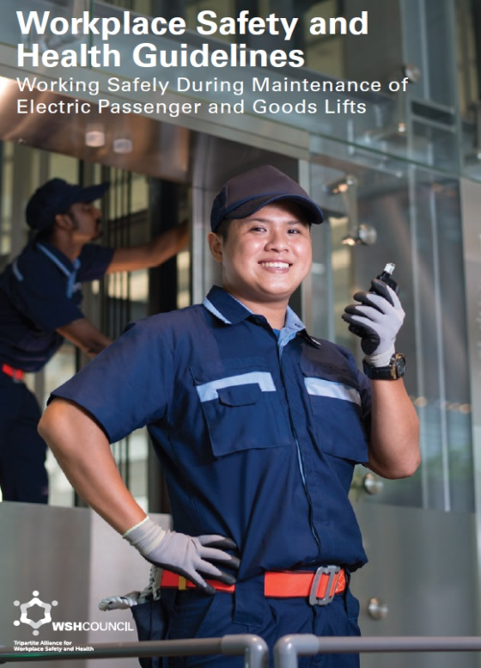
아태지역 규정, 표준 및 안전
싱가포르
규제기구 : 싱가포르 국제기업청 (IE Singapore)
SS550:2020이 발표되어 2021년 7월 1일자로 발효. 개정안은 EN81-20 / 50 (ISO 8100 – 1&2)와 조율될 것임.
에스컬레이터규정 SS 626 : 2017는 EN 115-1:2008 + A1:2010의 해석판, 일부 지역 요구조건을 포함.
작업안전 및 보건위원회는 “전기 승객 및 물품 승강기의 유지보수에 대한 안전한 작업＂을 발표. 이는 인력부와 협력을 통해 이뤄짐.
BCA는 263페이지의 문서 건설환경 내에서 “접근성에 대한 규정”을 발표. 이는 건설환경에서 모든 예측가능한 조건을 다루며 승강기에 대한 특별 세션을 담고 있다.
BCA는 엘리베이터 및 에스컬레이터에 대한 원격 모니터링 시스템 설치를 위한 실행 규정의 초안을 작성했다.
BCA는 업계 구성원 및 제 3자와 협력하여 원격 유지보수를 효과적, 효율적으로 그리고 안전하게 할 수 있는 방식을 모색하고 있다.
15-09-2021 Graham Worthington 14

Slide 16
아태지역 규정, 표준 및 안전
대만, 중국
규제기구 :표준, 기상 및 검사국 (BSMI)
EN 81-20 & 50 (CNS 15827-20/50)이 발표되었지만, 의무사항은 아님.
신규 규정을 뒷받침 할 시험시설 개선, 시험 계획 및 발표, 자격문서 작업등으로 인해, 완전한 실행은 2022년에 가능할
것으로 예상.
베트남
규제기구 : 노동보훈사회부 (MOLISA)
TCVN 6395 -20 & 50 (EN81-20 & 50)가 TCVN 6395 – 1 & 2를 대체
TCVN MRL 및 MMR 규제가 규정으로 병합
5개의 규정이 2020년 11월 발표
TCVN 6397- 1:2020 ( EN115-1:2017) , TCVN 6396 - 21:2020 ( EN81-21:2014)
TCVN 6396 - 22:2020 ( EN81-22:2014), TCVN 6396 - 31:2020 ( EN81-31:2010)
TCVN 6396 - 43:2020 ( EN81-43:2009)
TCVN 는 엘리베이터 및 에스컬레이터에 대한 26 EN 및 ISO 규정을 도입
15-09-2021 Graham Worthington 15

Slide 17

EN 81 및 ISO 8100 규정의 조화
ISO/TC 178 및 CEN/TC 10의 상호 결의안을 바탕으로 형성
2008년 발표된 합병에 대한 태스크포스
EN 81-20/-50의 준비 및 수립에 참여
국제규정 조화를 위한 로드맵 설정
글로벌 기술장벽자유무역추구(동등한 안전,품질, 표준)
국제협력그룹 회원
ISO 전문가
    중국
    한국
    일본
    미국
PALEA (CEN/TC & ISO와 협력)
CEN/TC 10
    의장 및 사무총장
    CEN/TC WG담당자
    기타 임시그룹 담당자
    초빙전문가
Resolutions
Resolutions
17
15-09-2021 Graham Worthington 16

Slide 18
EN 81 / ISO 8100 조율 진전상황
15-09-2021 Graham Worthington 17

Slide 19
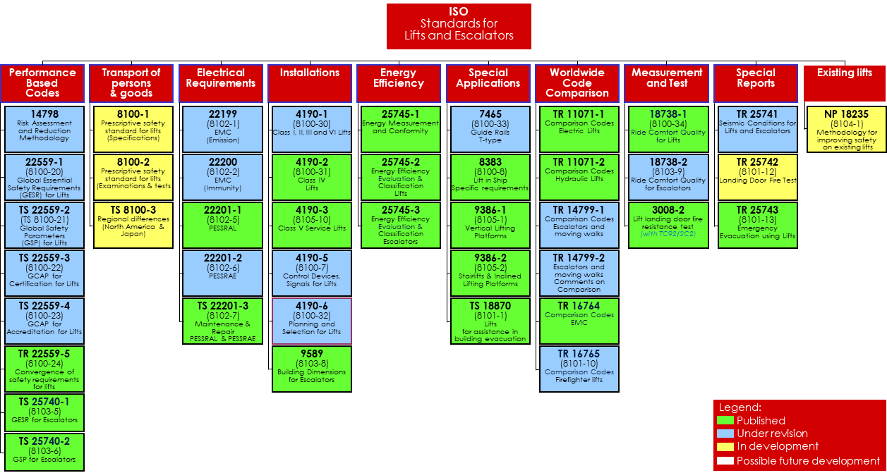
ISO 수행기반규정
  15-09-2021 Graham Worthington 18

Slide 20
국제 적합성평가 프로세스 GCAP’s
인증기구(NB) 예 : TUV SUD Korea
적합성평가기구는 국가에서 공식적으로 지정하여 적용가능한 조율된 법안의 의미내에서 적합성평가를 위한 절차를 수행한다.
우리의 경우 엘리베이터 지침이 이에 해당한다.
적합성평가기구 CAB) 예 : KOLAS 및 KAS
조정, 시험, 인증 및 검사 활동 중 하나 또는 그 이상을 포함한 적합성평가요소에서 하나 이상의 요소를 수행하는 기구
혜택
규정 설명에 언급되지 않은 새로운 혁신 및 신기술 홍보
승강기가 규정에 따라 엄격하게 설계, 설치 및 유지보수 되도록 함.
규제관계자들이 안전, 품질, 환경조건을 충족했다는 것을 확인할 수 있도록 해 줌
고객과 이해관계자에 추가적인 신뢰 제공
회사에는 경쟁우위 제공 가능
15-09-2021 Graham Worthington 19

Slide 21
적합성 평가 프로세스
22559-1
(8100-20)승강기에 대한 글로벌 필수 안전 요건 (GESR)
국제필수안전요건
승강기에서 발생할 수 있는 위험 및 안전문제를 해결함으로써 승강기를 위한 GESR을 수립. GEST는 승강기가 충족해야 하는 안전 목표에 대해서 명시한다.
TS 22559-2
(TS 8100-21)
승강기에 대한 국제 안전매개변수(GSP)
국제 안전 매개변수
승강기에 적용 가능하여 사용 및 실행되어야 하는 국제 안전 매개변수를 구체화함으로써 GESR의 안전 요구조건에 부합하기위한 기준을 설정. 이를 통해 엘리베이터안전에 대한 위해 요소를 해소할 수 있다.
TS 22559-3
(8100-22)
엘리베이터인증을 위한 GCAP
인증을 위한 국제 적합성평가 프로세스
ISO/TS 22559-4에 따라 국제 적합성평가절차(GCAP)에 적용하기 전 수행해야 하는 전제 조건들을 수립
TS 22559-4
(8100-23)
엘리베이터인증을 위한 GCAP
엘리베이터인증을 위한 GCAP
엘리베이터시스템, 엘리베이터부품 및 기능 에 적합성 인증과 적합성 인증 기구의 승인(GCAB)을 위한 절차수립.
  15-09-2021 Graham Worthington 20

Slide 22
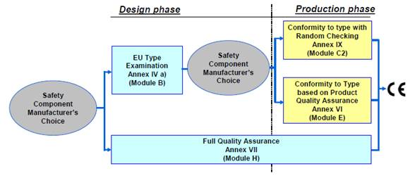
국제 적합성인증평가프로세스
EN 및 ISO하에서, 인증기관에 의한 적합성평가인증
서비스 인증 수행
시운전 검증
시스템검증
유형 테스트
디자인 검증
OEM 품질 및 제조 시스템/설비 평가
엘리베이터지침에 대한 승인(GESR’s)
상기내용 통합
15-09-2021 Graham Worthington 21

Slide 23
GCAP’s 를 위한 기술 문서
인증기구가 요구하는 기술문서는 다음을 포함하되, 국한되지는 않는다.
위험평가
적용가능한 GESR’s
설계 및 시험 데이터
규정 적합성 문서(CCD), 규정대로 수행하지 않은 경우
OEM 품질 및 제조 시스템/시설의 평가서를 포함할 수 있음
고객사의 보고서 및 평가
엘리베이터지침에 대한 승인(GESR’s)
위의 문서의 조합
15 -09-2021 Graham Worthington 22

Slide 24
GCAP’s 및 GESR’s의 적용 예
대체 서스펜션 수단
현재 규정을 준수하지 않는 기존 엘리베이터의 현대화
  헤드룸 여유공간
  피트 깊이 및 접근로
  엘리베이터 천장 및 피트 내 피신공간
  TOC난간 공간
전기-기계 제동시스템, PESSRAL
도체 및 케이블
버퍼
승강장 및 카 도어 바이패스 기기
15-09-2021 Graham Worthington 23

Slide 25


경청해 주셔서 감사합니다.

